Slide 1
인사이트를 분석하는 아이디어발산

Slide 2
1. 아이디어 발산이란?
사용자 리서치에서 수집한 데이터를 정리하고 가공하는 과정
수집한 자료에서 사용자의 행동, 맥락, 불편한 점, 니즈 등 정성적 데이터를 정리하고 가공해 사용자가 겪는 문제를 해결하는데 필요한 인사이트를 찾는 과정

Slide 3
2. 어피니티 다이어그램
1단계: 어피니티 노트 작성
수집한 데이터 중 유의미한 데이터를 선별해 포스트잇에 기록(노란색)
2단계: 그룹화하기
어피니티 노트에서 공통점이 보이는 것들을 모아서 그룹화
3단계: 각 그룹에 상위 헤더 작성하기(파란색)
그룹화된 어피니티 노트 그룹 위에 그 그룹을 대표하는 헤더를 작성
4단계: 최상위 헤더 작성하기(빨간색)
파란색 그룹 헤더를 다양하게 연결하여 key insight 작성
솔루션의 전략이나 방향성을 세우는데 중요한 데이터

Slide 4
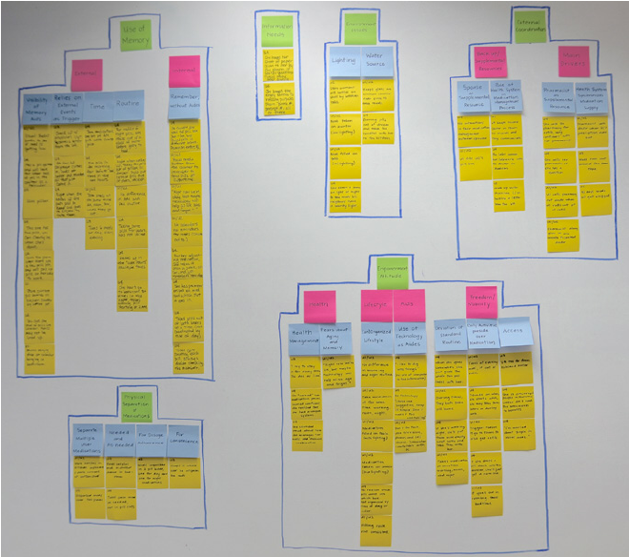
2. 어피니티 다이어그램
이미지 출처

Slide 5
3. 사용자를 대표하는 가상인물, 페르소나
‘페르소나(persona)’라는 단어는 라틴어로 가면(mask) 또는 등장인물(character)
고대 로마의 연극 배우들이 무대에서 얼굴을 가리기 위해 쓰던 가면을 가리키는 말
현대적 의미
심리학·문학: 개개인이 사회에 드러내는 ‘외적 역할’이나 ‘사회적 자아’
마케팅·UX 디자인: 제품·서비스의 이상적·대표적 사용자를 구체화한 가상의 인물.
예: “30대 직장 여성, 서울 거주, 주말에 카페를 즐겨 찾고, 모바일 쇼핑을 선호한다” 같은 특성을 하나의 ‘페르소나’로 정의해 기획·디자인 방향을 잡음.
현대에는 주로 “어떤 역할을 수행하는 가상의 인물”로 확장해서 사용

Slide 6
3. 페르소나 - 박지현
직업: 마케팅 에이전시 AE / 거주: 서울 성수동 / 디지털 환경 친숙 / SNS 기반 소비에 익숙
평소 패션, 금융, 라이프스타일 트렌드에 민감하며, 실용성과 신뢰를 동시에 중시함
토스와 카카오페이를 주로 사용하며, 최근엔 라이브 방송 기반 금융 콘텐츠에 관심이 많아짐
주식, 예금, 펀드 등 자산이 다방면에 분산되어 있으며 관리의 필요성을 느낌

Slide 7
3. 페르소나 - 박지현
Needs
친숙한 언어와 시각적 표현을 기반으로 한 금융정보 제공
라이브 방송을 통해 질문하고 소통하며 투자 결정
단골 셀러를 중심으로 구성된 신뢰 기반 콘텐츠
전체 자산을 한눈에 파악하고 리스크를 최소화하는 정보 설계

Slide 8
3. 페르소나 - 박지현
Pain Points
금융 용어에 대한 어려움
어디서부터 시작할지 막막함
한 번에 모든 자산을 파악할 수 없음
과장된 후기나 광고성 콘텐츠에 대한 피로감

Slide 9
3. 페르소나 - 박지현
필요한 기능
자산이 여기저기 흩어져 있어서 하나의 화면에서 전체를 확인하고 싶다.
복잡한 글 대신 영상으로 쉽게 금융 콘텐츠를 소비하고 싶다.
내가 자주 보는 전문가가 추천하는 상품만 보고 싶다.
방송 보면서 바로 질문하고 답변 받을 수 있으면 좋겠다.
같은 관심사를 가진 사람들과 방송을 함께 보고 이야기 나누고 싶다.
오류나 피드백을 주면 빠르게 반응하고 개선되는 경험을 원한다.

Slide 10
아이데이션을 통한 솔루션 도출과 우선순위

Slide 11
1. 솔루션을 찾기 위한 아이디어 회의 HMW
HMW(how might we) 어떻게 하면 ~ 할 수 있을까? 라는 질문을 던져서 해결책을 찾는 방법
자산이 여기저기 흩어져 있어서 하나의 화면에서 전체를 확인하고 싶다.
복잡한 글 대신 영상으로 쉽게 금융 콘텐츠를 소비하고 싶다.
하나의 화면에서 전체 자산을 어떻게 확인할까?
어떻게 영상으로 쉽게 금융 콘텐츠 소비하게 할 수 있을까?

Slide 12
2. 크레이지 8
8분안에 8개의 피처(기능)을 구상하는 방법
종이를 반으로 3번 접고 펼치면 8칸이 되고 각 빈칸에 HMW에서 도출한 질문의 해결책을 8분안에 8개 만듬
8분이 지나면 각자의 아이디어를 설명하고 투표로 가장 좋은 아이디어 선정
크레이지8시 주의점
1. 남의 아이디어를 비판하지 말 것
2. 자유로운 분위기를 조성할 것
3. 아이디어에 아이디어를 계속 더해 발전시킬 것
4. 질보다 양을 중시할 것

Slide 13
3. 중요도에 따른 피처 우선순위 세우기
프로젝트 진행시 예산과 인력은 한계가 있기 때문에 최상의 결과를 얻기 위해서는 우선순위를 세우고 작업하는 것이 중요.
사용자의 니즈, 기술수준, 비즈니스 방향을 모두 고려해서 2 X 2 매트릭스를 그리고 우선순위 도출
사용자 가치 높음
우선 순위 높음
자원 적게 듦
자원 많이 듦
우선 순위 낮음
사용자 가치 낮음

Slide 14
4. 솔루션의 방향성 정립하기
데이터 모델링을 통해 얻은 인사이트를 바탕으로 프로젝트 또는 솔루션의 방향성을 수립
As is 와 To be
As is: 사용자 리서치를 통해 사용자의 불편사항이나 니즈를 파악/분석
To be: 사용자의 니즈를 충족시킬 수 있는 피처(기능) 정의
사용자들이 [ ]한 상황(맥락)에서 [ ]한 문제(불편상황/니즈)를 겪고 있기 때문에 [ ]한 기능(피처)들이 필요하다.
As is |  |  | To be
20대 여성 | 금융앱을 사용할 때 | 흩어진 자산을 한 곳에서 볼 수 없다. | 마이데이터를 이용해서 흩어진 자산을 모아 정리한 후 대시보드로 한 화면에 표시되도록 한다.
 | 금융에 대한 지식을 공부할 때 | 문서는 이해하기 어렵다 | 전문가가 쉽게 설명하는 영상을 제공한다.

